Slide 1
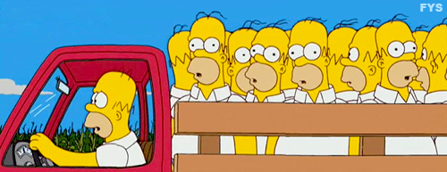
METODY KLONOVÁní
Vypracovaly:
Jindřiška Fialová
Michaela Jiříčková
Lenka Jurasová
Monika Kopečková
Veronika Křešťáková
Veronika Žajdlíková

Slide 2
•Vegetativní rozmnožování
•Pokusy o dělení embryií
•1981 - přenesli do oocytu jádra z myších embryonálních buněk a narodily se tři zdravé myši
•1986 - Willadsen naklonoval ovci
jádro z embryonální buňky tento vědec přenesl do
vajíčka, které bylo právě v metafázi
•V řadě případů klonování bylo pozorováno, že klony trpěly řadou poruch a snížením životaschopnosti a v některých případech měly zkrácené telomery
•Genetické stáří jejich buněk tedy odpovídalo původnímu jedinci
Později bylo zjištěno, že při klonování většiny buněčných typů dochází k obnovení délky telomer
Trochu historie

Slide 3
•Klonování = vytváření nového jedince geneticky identického s předlohou. Tito dva jedinci se poté označují jako klony
•Tento proces probíhá velice často v přírodě u rostlin i živočichů

Slide 4
= využívá schopnost bakterií přijímat a rozmnožovat kruhovité úseky DNA (plazmidy)
1) příprava rekombinantního vektoru
•Vybrání vhodného úseku DNA
•Není možné použít pouze sekvenci, kterou chceme namnožit.
•Sekvence musí zahrnovat důležité enzymy pro replikaci, a zamezit, aby došlo k rozložení DNA pomocí nukleáz
•vektor je DNA, která má tyto vlastnosti a je schopna proniknout do buňky
•Plazmidy, bakteriofágní DNA, umělé bakteriální chromozomy (BACs) či kosmidy
Klonování DNA

Slide 5
2) přenos takto připravených vektorů do buněk
•biologicky (pomocí adenovirů, retrovirů)
•chemicky (pomocí látek které vyvolají endocytózu)
•fyzikálně (tepelným šokem či elektropolací)
•hostitelskou buňkou bývají bakterie (Escherichia coli), kvasinky, bakteriofágy
3) selekce klonů obsahujících rekombinantní DNA a následně analýza klonované DNA.

Slide 6
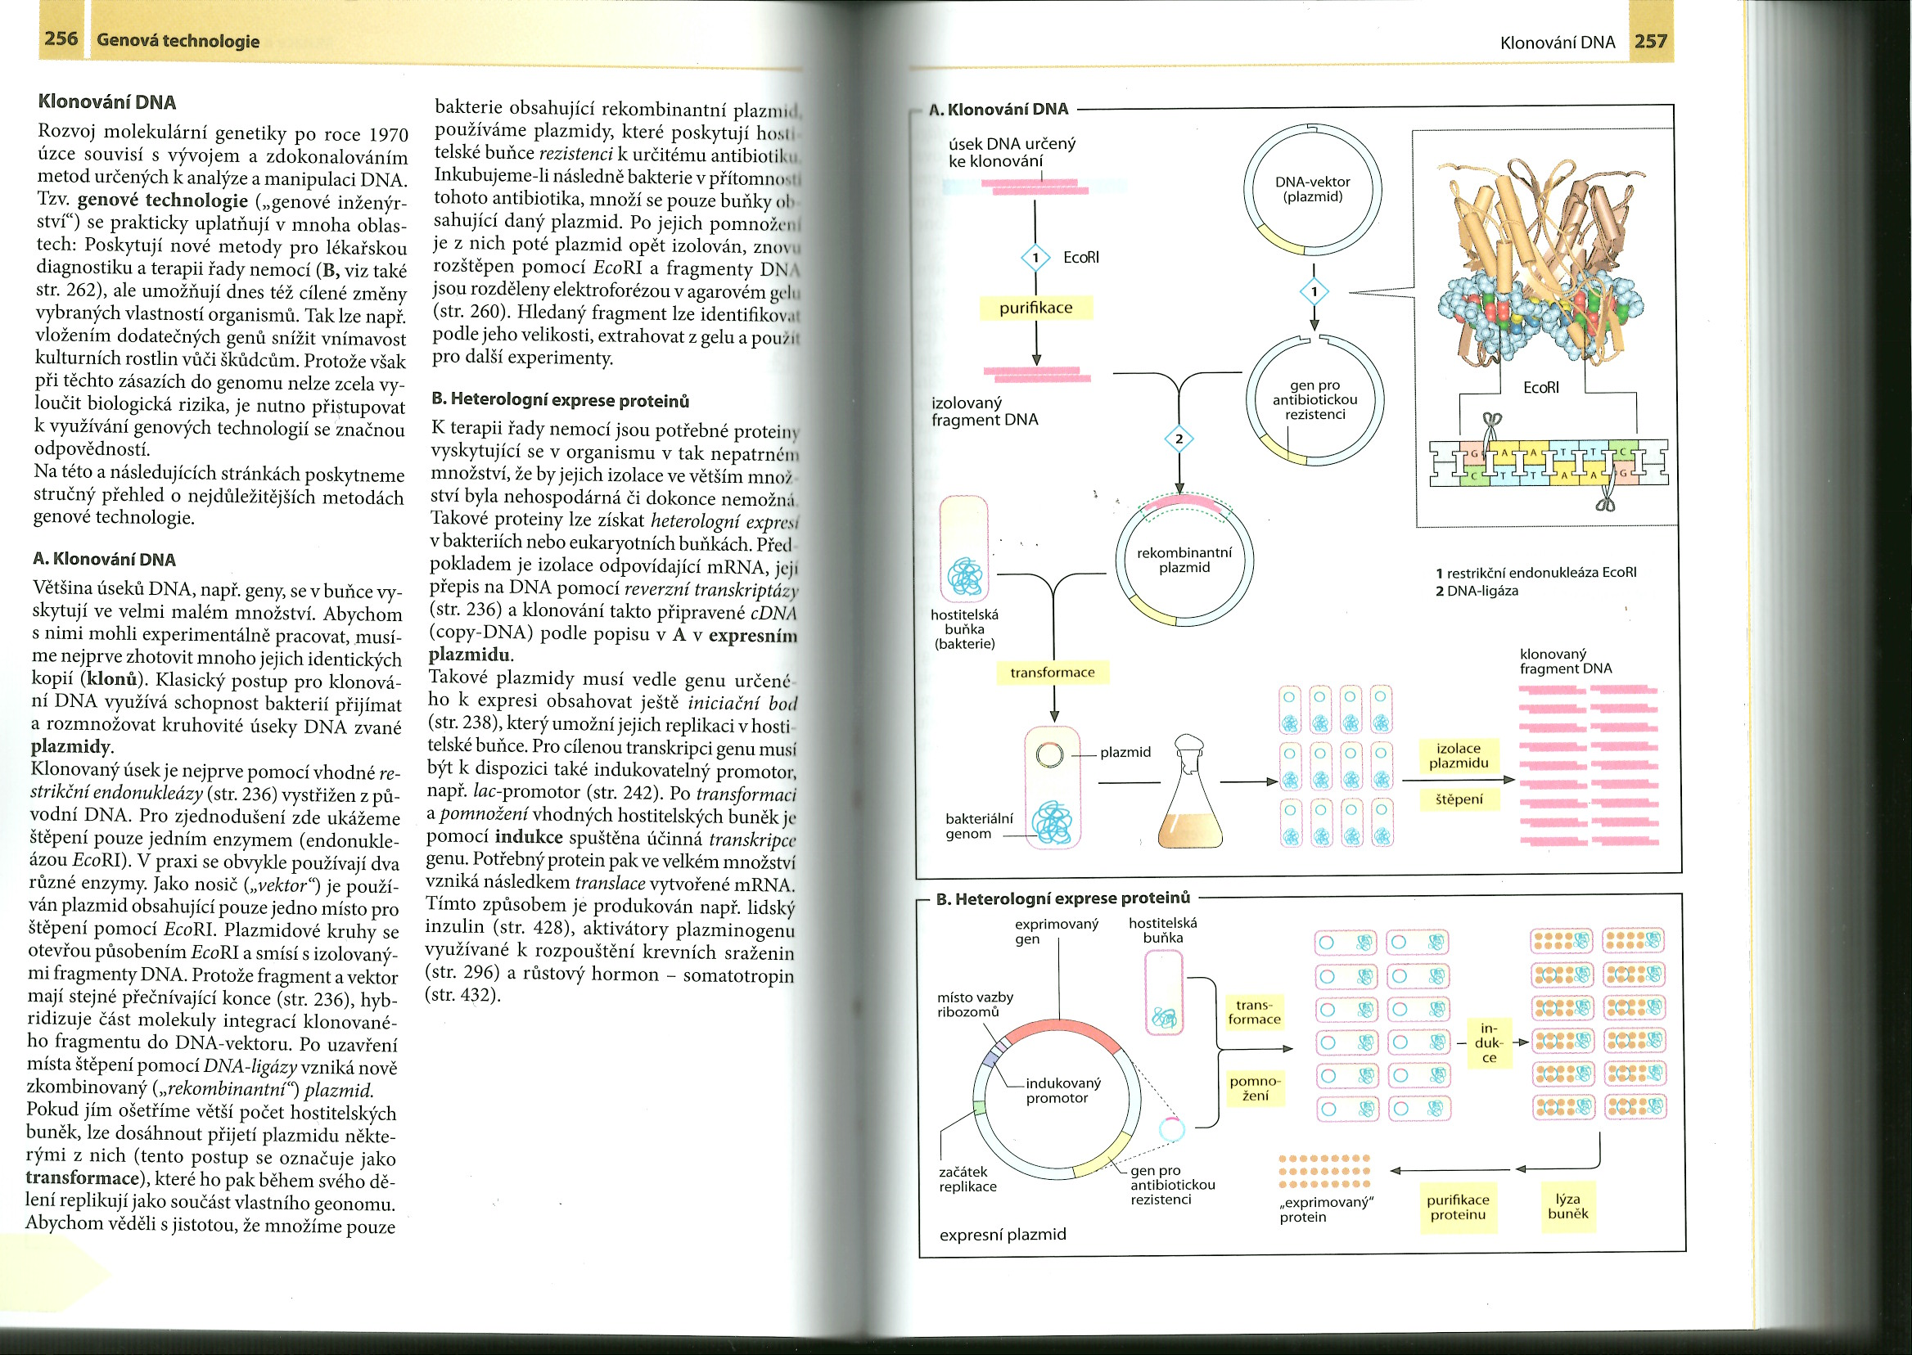

Slide 7
Přenos dna do buněk

Slide 8
transformace: přenos DNA do prokaryotických buněk
transfekce: přenos DNA do eukaryotických buněk
transfekuje/transformuje se buňka, nikoliv DNA
Názvosloví

Slide 9
Typy přenosu DNA
Transformace/transfekce přechodná
Transformace/transfekce stabilní
Kliknutím vložíte text.
přenášená DNA se v buňce nachází pouze extrachromozomálním stavu, transgen se přepisuje po omezenou dobu
jedna buňka může obsahovat větší počet kopií přenesené DNA
přenášená DNA se začleňuje do chromozomu hostitelské buňky (tento děj nastává s nízkou frekvencí 10⁻⁵–10⁻⁶)
nízká pravděpodobnost výskytu dvou nebo více kopií transgenu v jedné buňce

Slide 10
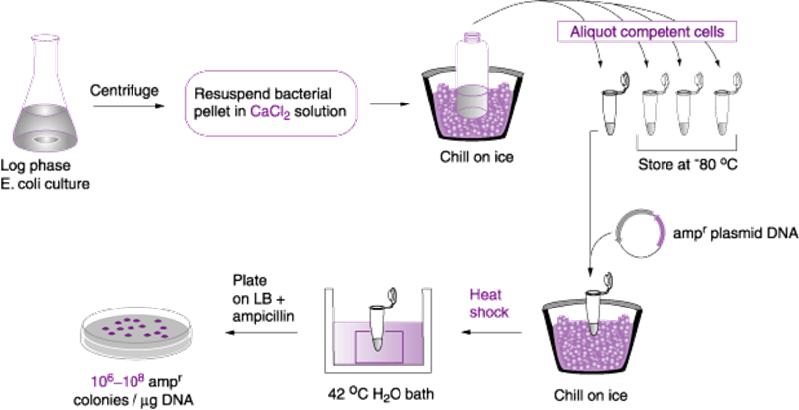
Metody přenosu - využití CaCl₂
Navození stavu kompetence bakterií promytím buněk ledovým CaCl₂

Slide 11
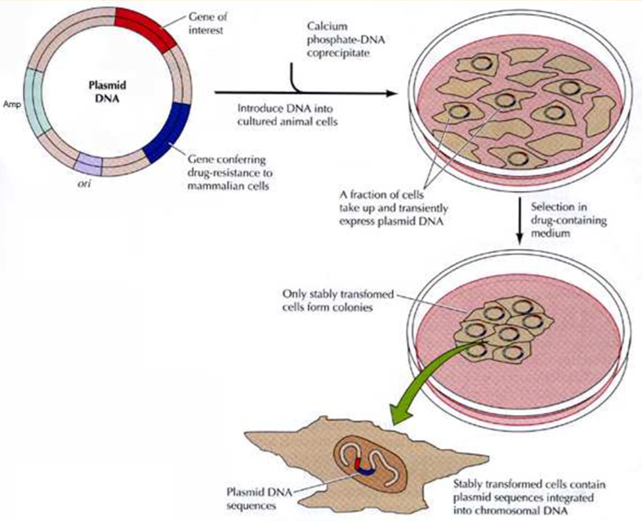
Metody přenosu - využití CaCl₂
Transfekce zprostředkovaná fosforečnanem vápenatým
  DNA se smíchá s CaCl₂ ve fosfátovém pufru dochází k precipitaci
  Vznikne jemná sraženina DNA a fosforečnanu vápenatého
  Endocytóza sraženiny

Slide 12
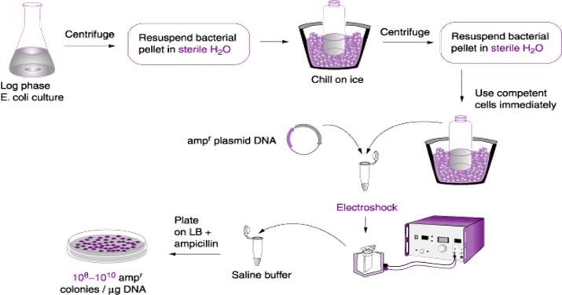
Metody přenosu - elektroporace
Využitelné jak u bakterií, tak i u eukaryotických buněk
Vystavení krátkému elektrickému pulzu o vysokém napětí
V důsledku elektrického šoku dojde k otevření pórů v plazmatické membráně

Slide 13
Další transfekční postupy
prostřednictvím DEAE-dextranu
lipofekce
využití genové pistole
využití mikroinjekce
využití virových a fágových postupů

Slide 14
Selekční markery

Slide 15
Selekce buněk, které přijaly vektor
Prokaryota
Eukaryota
Gen bla
Nachází se ve vektoru a poskytuje buňkám rezistenci k antibiotikům
Kóduje enzym β-laktamázu - hydrolýza β-laktamových antibiotik
Využití bakteriálních enzymů fungujících u eukaryot
guanin-fosforibozyltransferáza (gpt)
aminoglykozid-fosfotransferáza (neo)
puromycin-N-acetyltransferáza

Slide 16
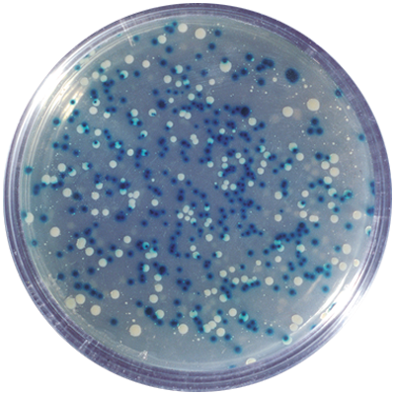
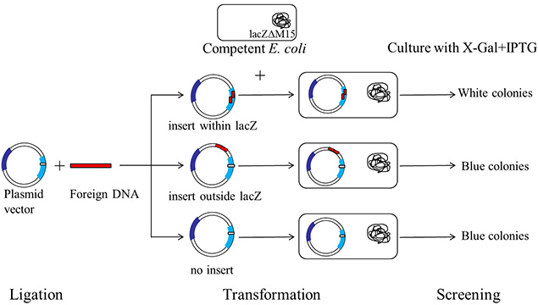
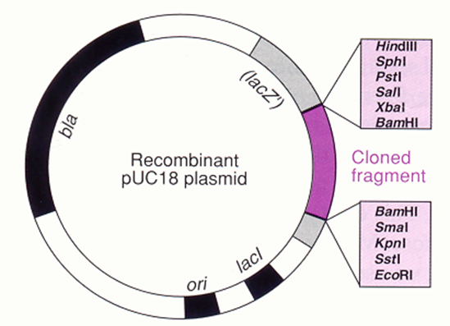
Inzerční inaktivace - Modrobílý test

Slide 17
Klonování pomocí vektorů

Slide 18
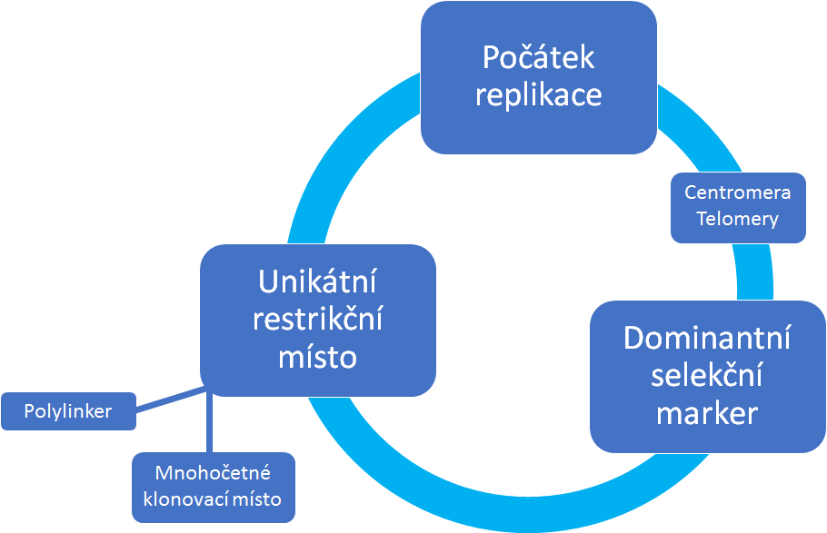
Vektory
•Replikace
•Plazmidy nebo chromozomy
bakteriofágů
•10-15 kb
•Fágomidy, kosmidy, YAC, BAC,
PAC

Slide 19
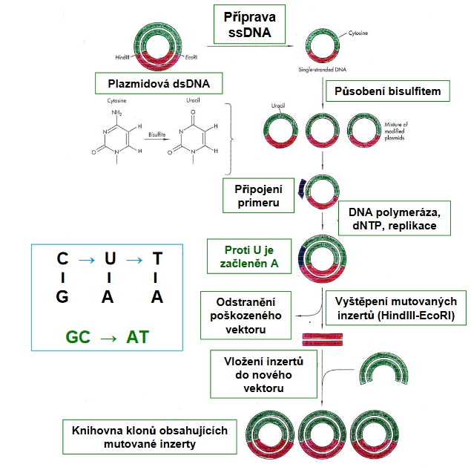
Chemická mutageneze bisulfitem
Hydrogensiřičitan

Slide 20
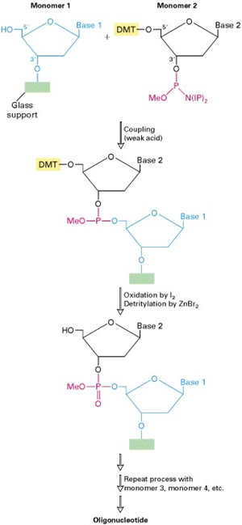
Příprava ssDNA in vitro
•Přímá syntéza požadovaného oligonuklidu
•Vložení do plazmidu pomocí „sticky“ end – „lepkavé“ konce nebo „blunt“
•Až 100 nukleotidů

Slide 21
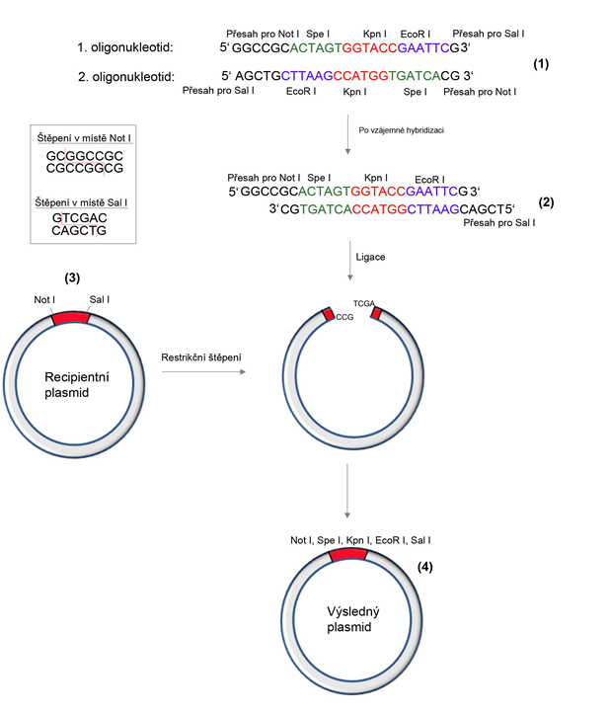
Oligo klonování
•Dva komplementární oligonuklidy s přesahem
•Náš vektor s restrikčními místy

Slide 22
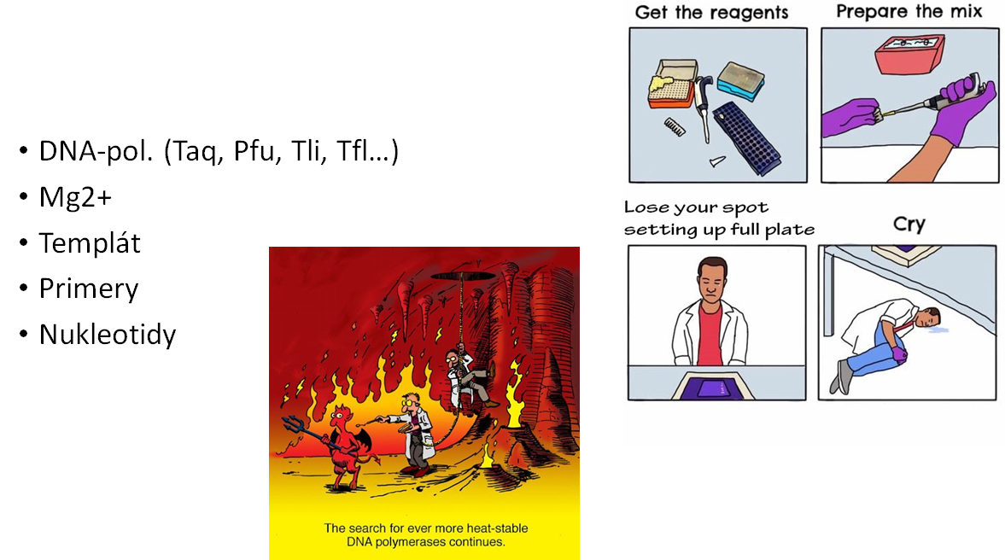
PCR

Slide 23

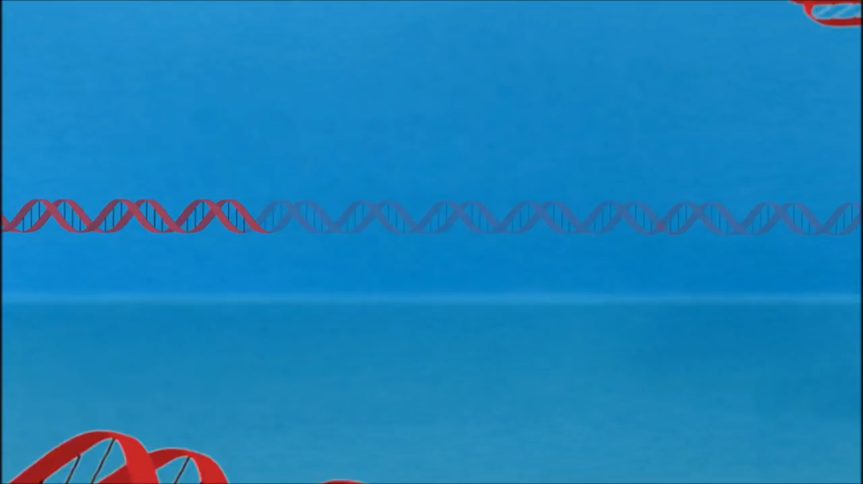

Slide 24
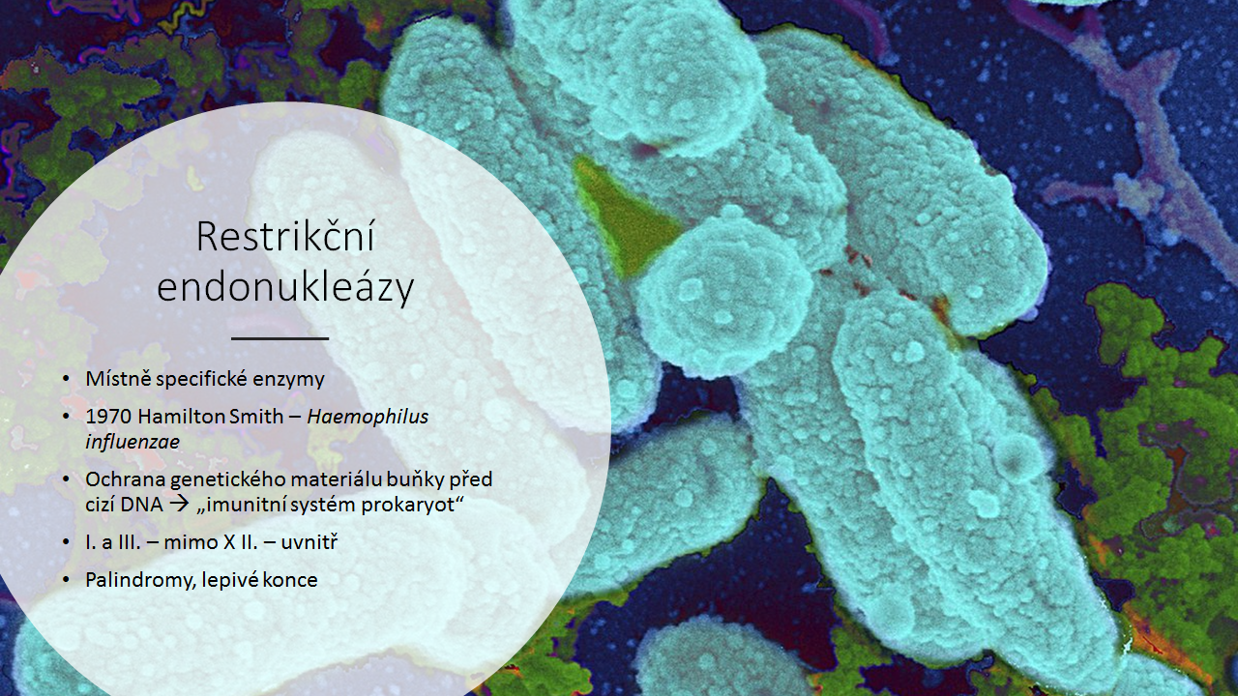

Slide 25
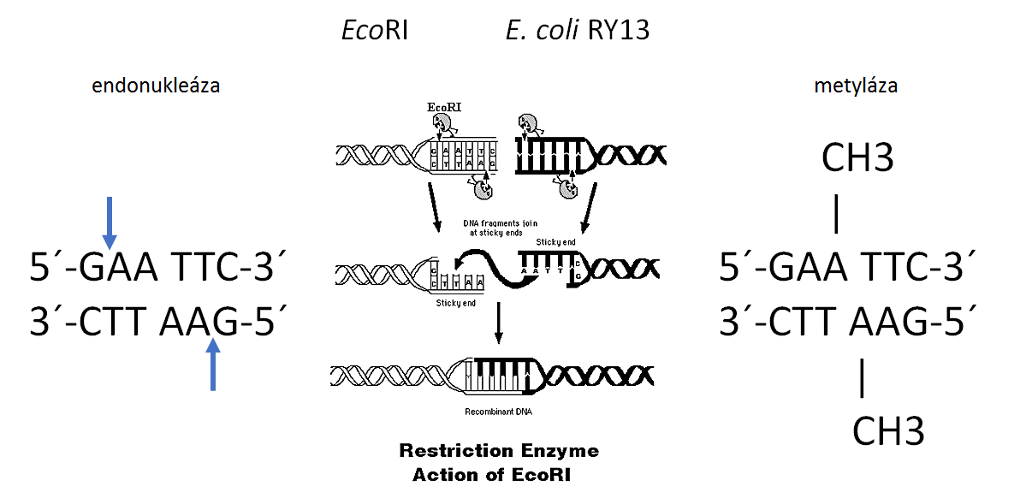
•I. a III. – mimo X II. – uvnitř
•Palindromy, lepivé konce (DNA-ligáza)
•Rekombinantní DNA
Vlastnosti RE

Slide 26
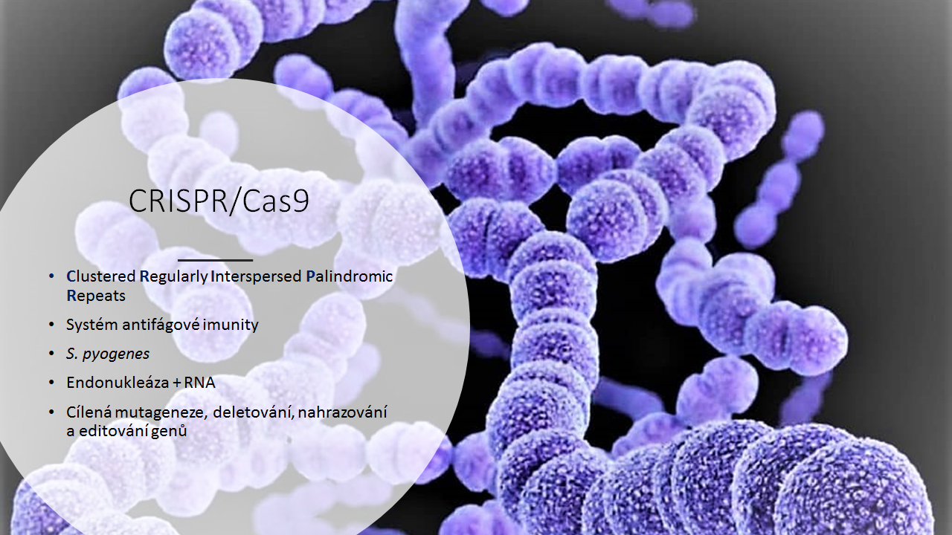

Slide 27
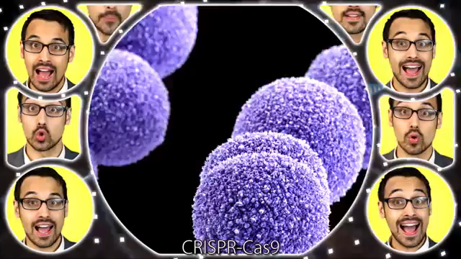


Slide 28
Genová kazeta
•Obsahuje gen a rekombinantní místo
•Malá mobilní genetická jednotka
•Rezistence na antibiotika, exotoxiny
•Horizontální přenos
•Genové inženýrství - RE

Slide 29
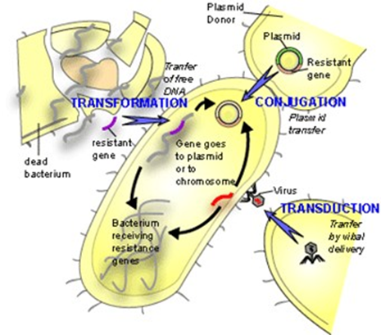
Horizontální přenos
•Mezi buňkami stejného druhu – nejčastěji bakterie
•Pomocí fágů - transdukcí, transformací nebo bakteriální konjunkcí

Slide 30
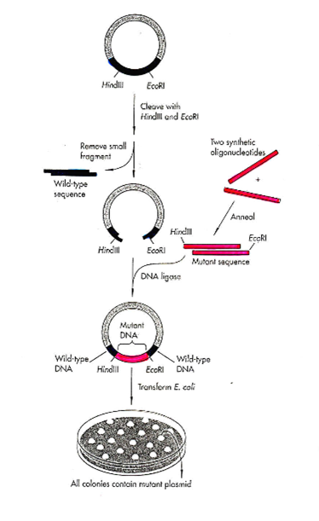
Expresní kazeta
•Obsahuje promotor, ORF, gen
•Regulační oblasti
•Různé přípony

Slide 31
LIC klonování
•Klonování bez ligace
•Produkt PCR s přesně navrženým koncem
•Plazmid
•https://go.takarabio.com/EU-In-Fusion-webinar-series.html?gclid=CjwKCAjwsfreBRB9EiwAikSUHSfqNhEQyLERWZkSWP6VqbKsMRczR73B9LZUjkaDNgRkKOmnOh_hWhoCqEgQAvD_BwE

Slide 32
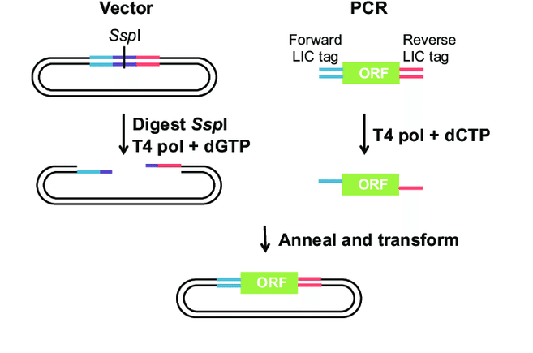

Slide 33
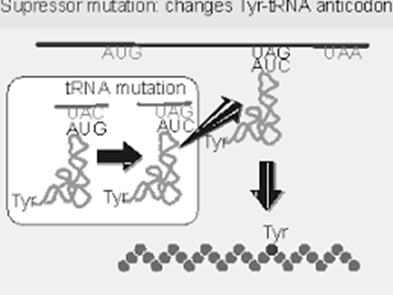
Supresorová tRNA
•Mutace se ztrátou smyslu
•Stop kodon
•Mutace v antikodonu tRNA
•Vnášení speciálních AMK

Slide 34
TA KLONOVÁNÍ

Slide 35
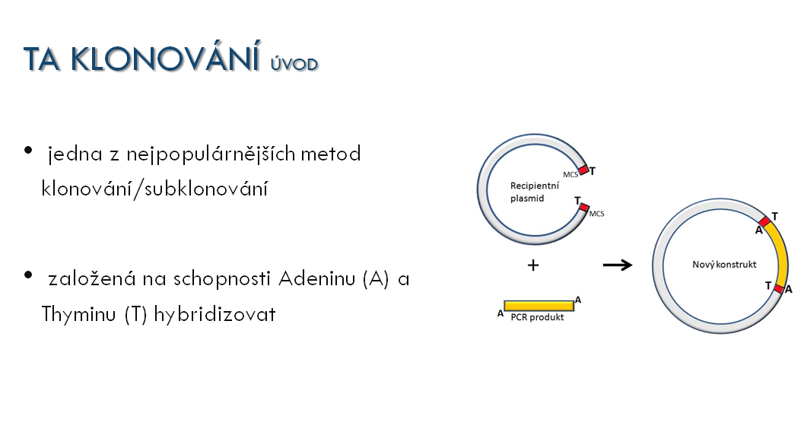

Slide 36
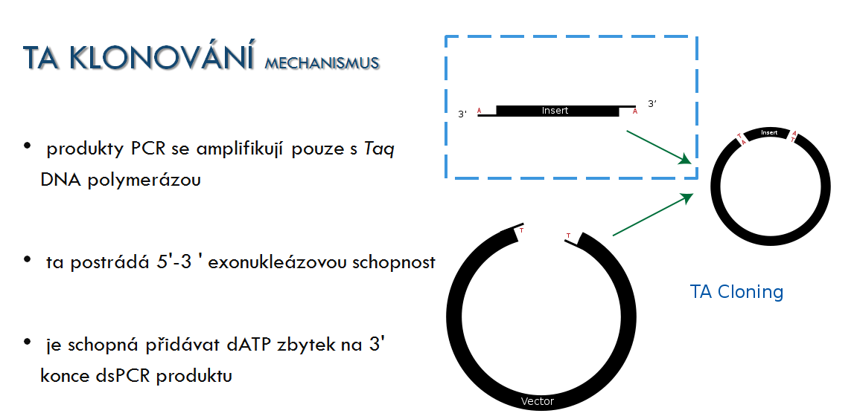

Slide 37
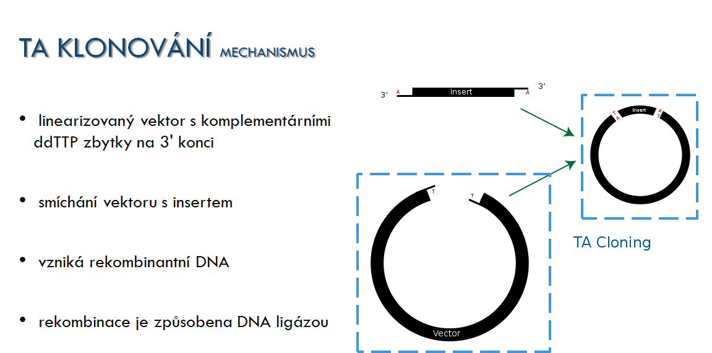

Slide 38
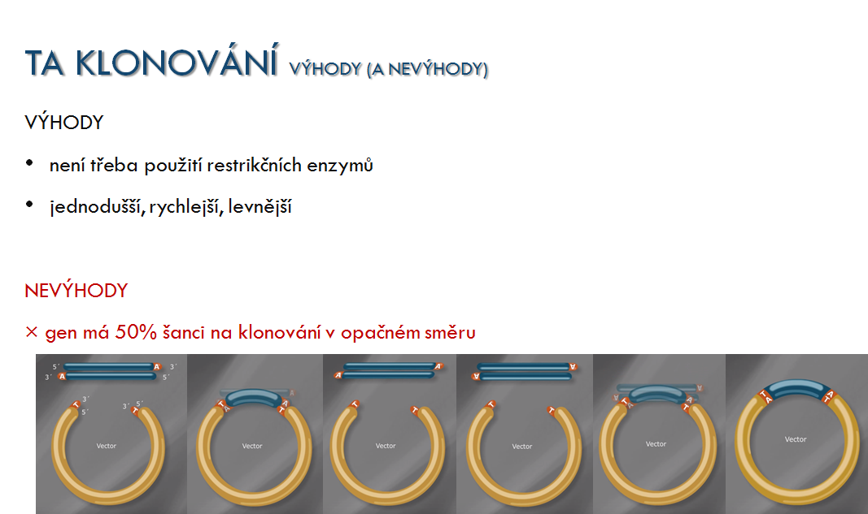

Slide 39
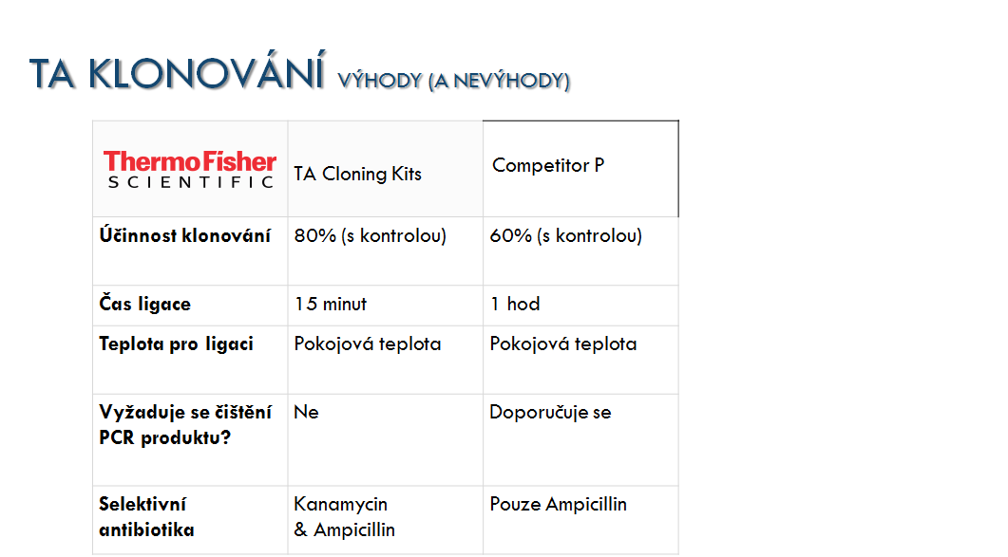

Slide 40
GATEWAY KLONOVÁNÍ

Slide 41
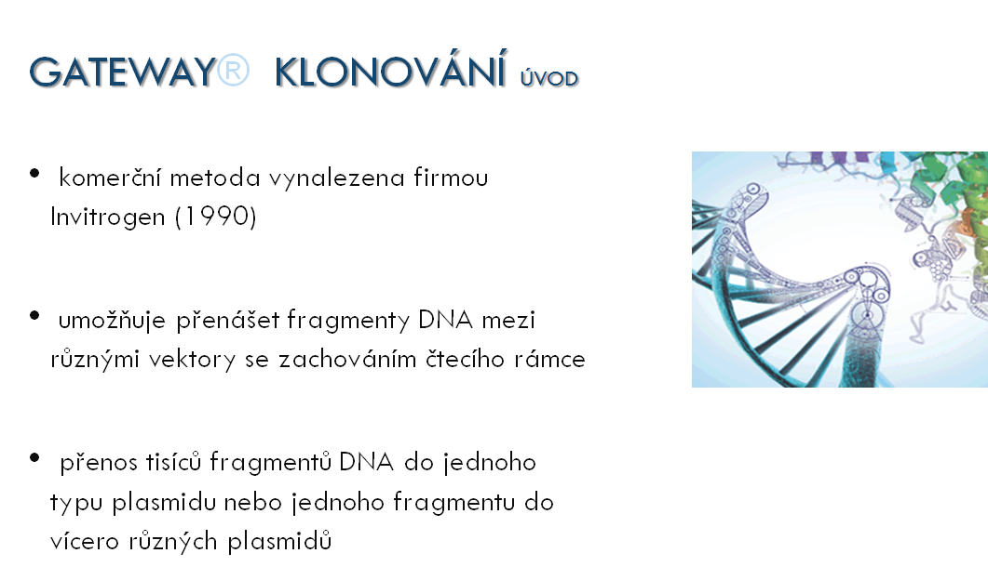

Slide 42
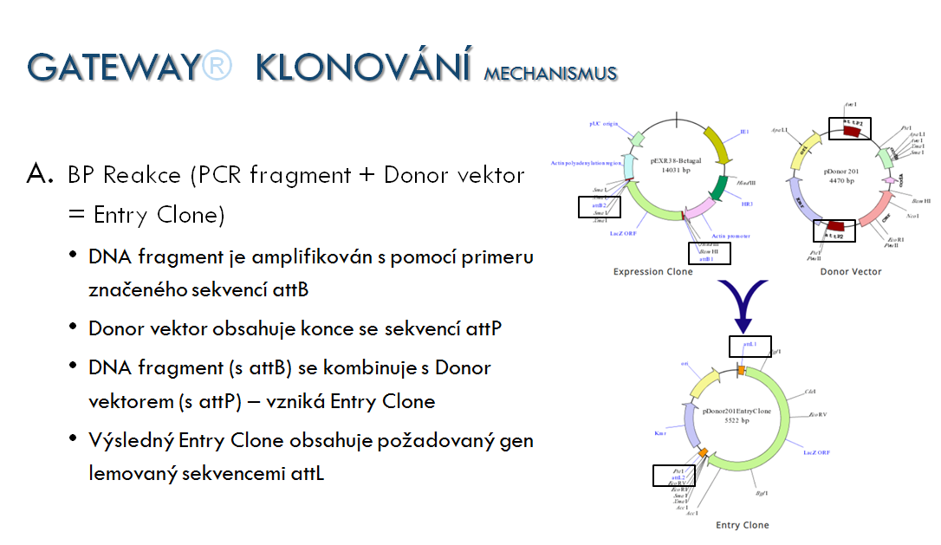

Slide 43
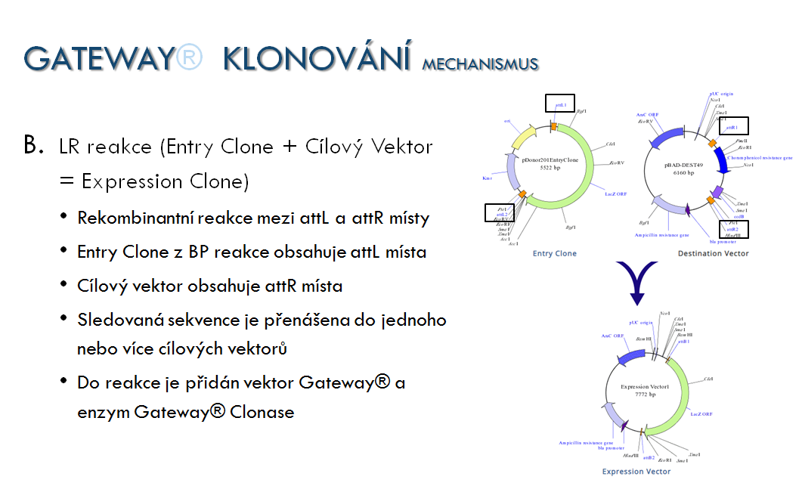

Slide 44
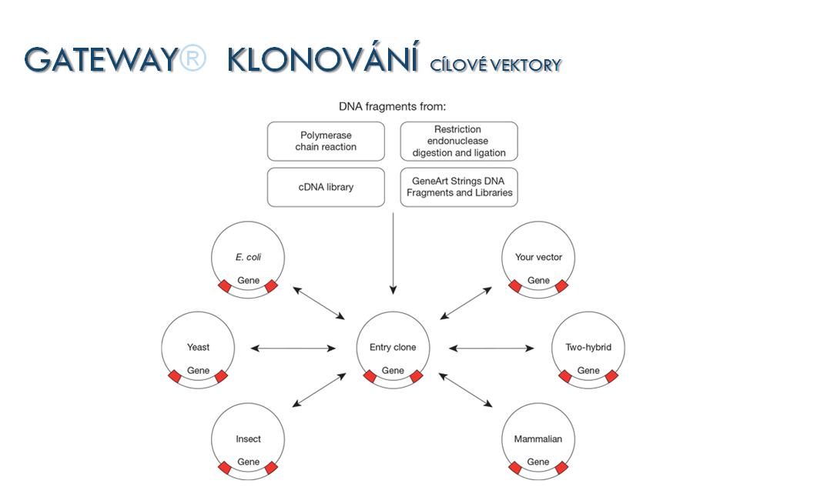

Slide 45
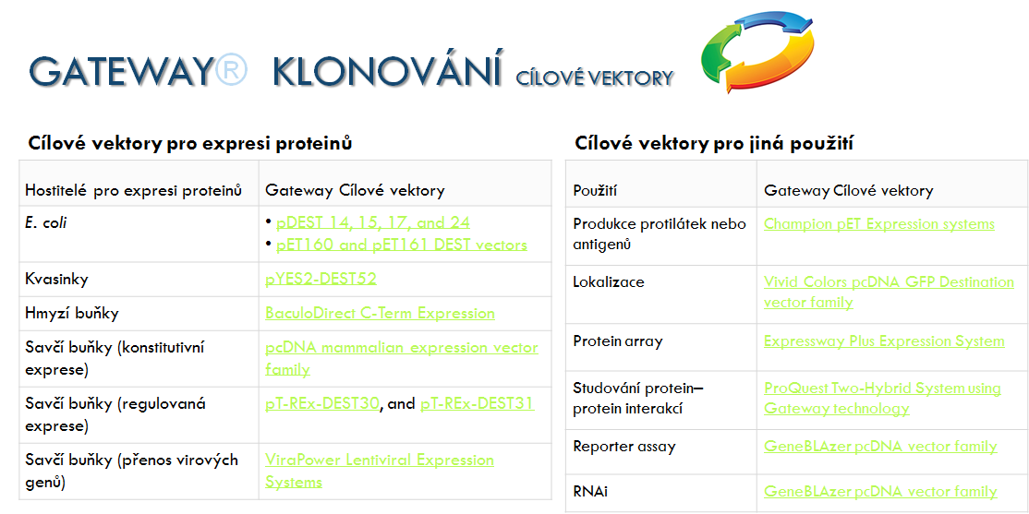

Slide 46
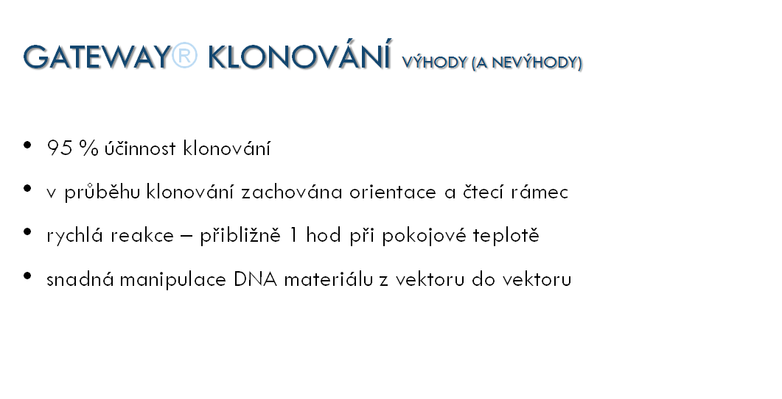

Slide 47
VYUŽITÍ KLONOVÁNÍ

Slide 48
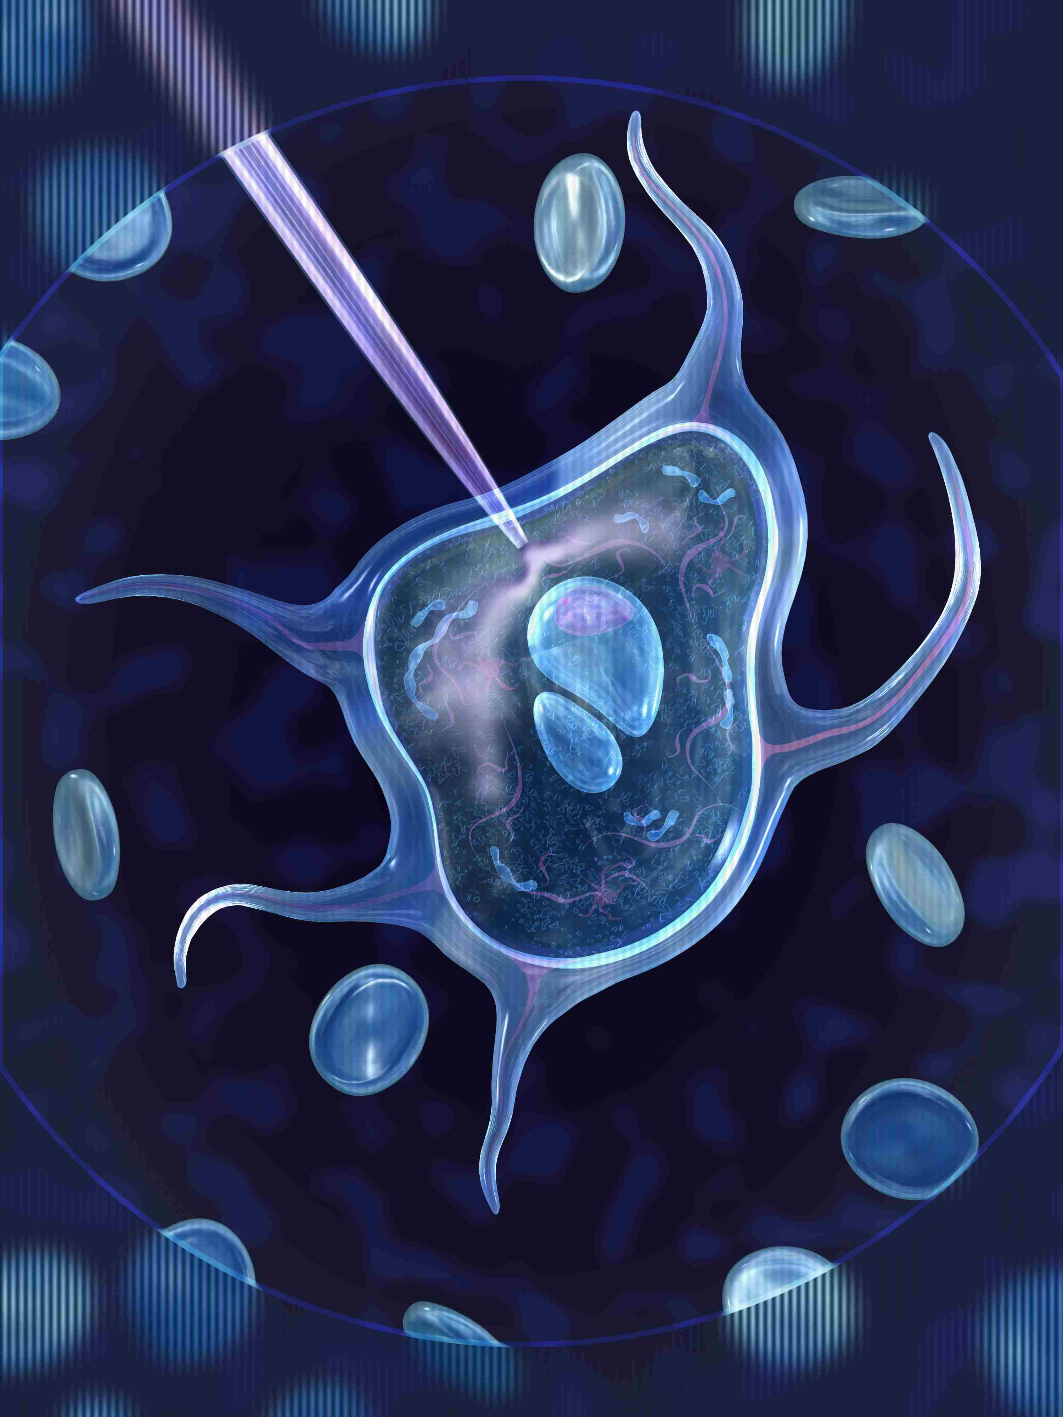
Genové inženýrství
Zabývá se vytvářením pozměněných či nových genů a jejich zaváděním do organizmů s cílem rekonstruovat jejich genetickou výbavu
Metodickým základem genového inženýrství jsou manipulace s DNA in vitro
Cílené změny v genetické informaci lze provádět také in vivo.

Slide 49
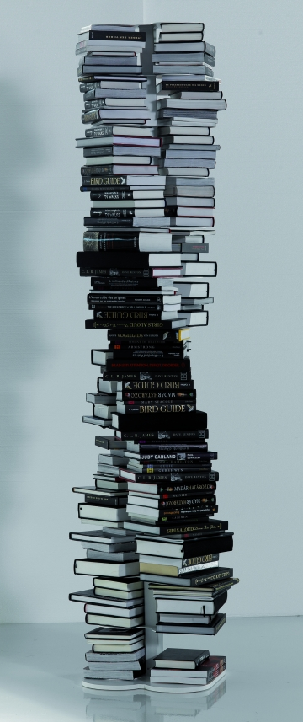
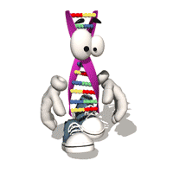
DNA knihovny
Do bakteriálních buněk je možno vložit fragmenty z celého buněčného genomu.
→ Genomová knihovna

Slide 50
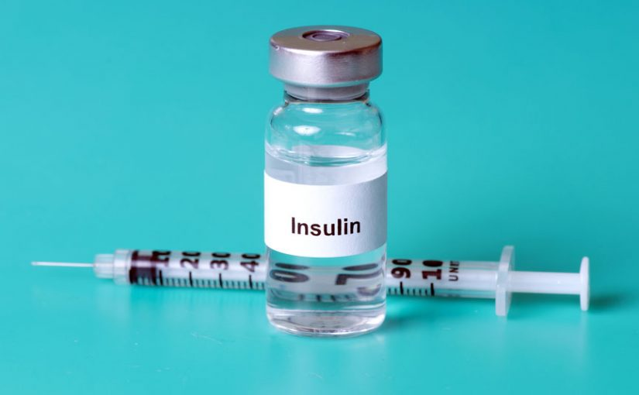
Genové inženýrství
Příprava látek významných v lékařství, zemědělství a průmyslu
vnášení cizorodých genů do nepříbuzných organizmů a získávání produktů ve velkém množství - překonání reprodukčních barier
Příprava lidského insulinu v bakteriálních buňkách

Slide 51
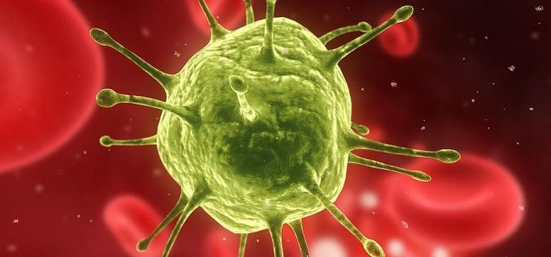
Genové inženýrství
Příprava látek s novými vlastnostmi pozměňováním stávajících, nebo vytvářením nových genů - enzymy, protilátky, vakcíny aj.
Příprava podjednotkové vakcíny viru hepatitidy B (HBV) ve kvasinkách

Slide 52
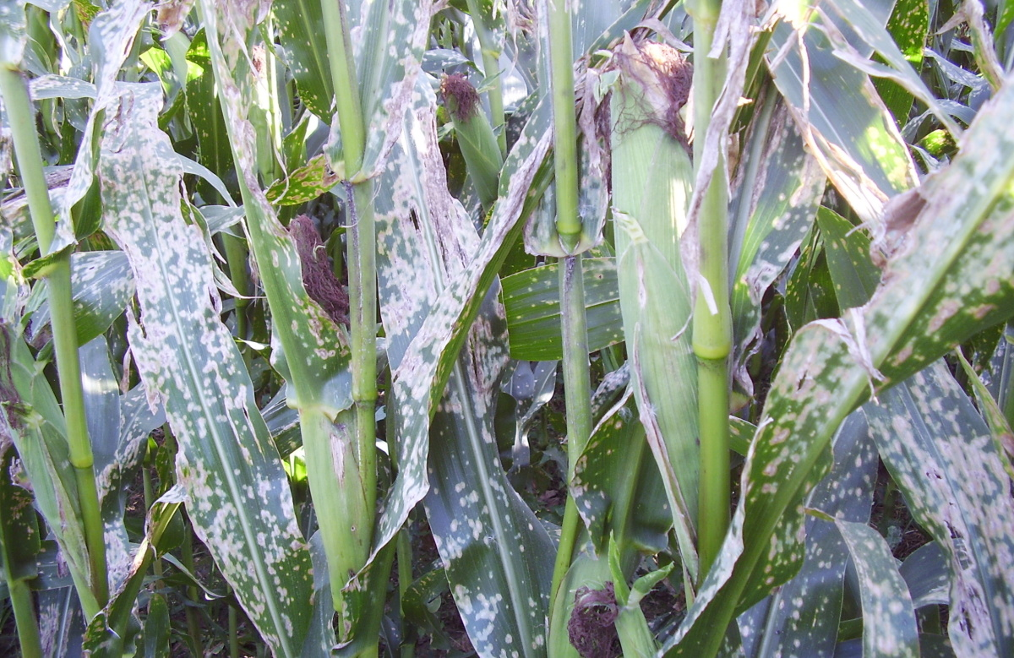
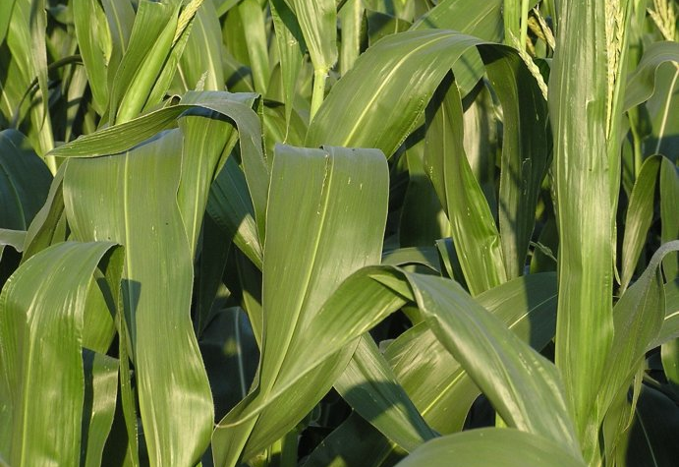
Genové inženýrství
Pozměňování a zlepšování vlastností organizmů
Příprava mikroorganizmů pro biotechnologie
Zvyšování výnosů kulturních rostlin a užitkovosti hosp. zvířat
(odolnost vůči chorobám, škůdcům nebo zevním vlivům, produkce cizích látek v tělech rostlin a zvířat)

Slide 53
Genové inženýrství
Potraviny a krmiva
-Ovlivňování agronomických vlastností
Rezistence k herbicidům
Rezistence k patogenům (hmyzu, virům, plísním apod.)
Tolerance ke stresům (vodní stres – sucho, mráz; osmotický stres – zasolení půd)
-Modifikace posklizňových vlastností
Prodloužení skladovatelnosti
Zpomalení zrání a navození rezistence k skládkovým chorobám
-Rezistence k virům
-Rezistence k hmyzím škůdcům
-Vylepšení nutričních hodnot plodů a semen nebo rostlinných
produktů využívaných průmyslově
chorobám
Vylepšování nutriční hodnoty a chuti

Slide 54
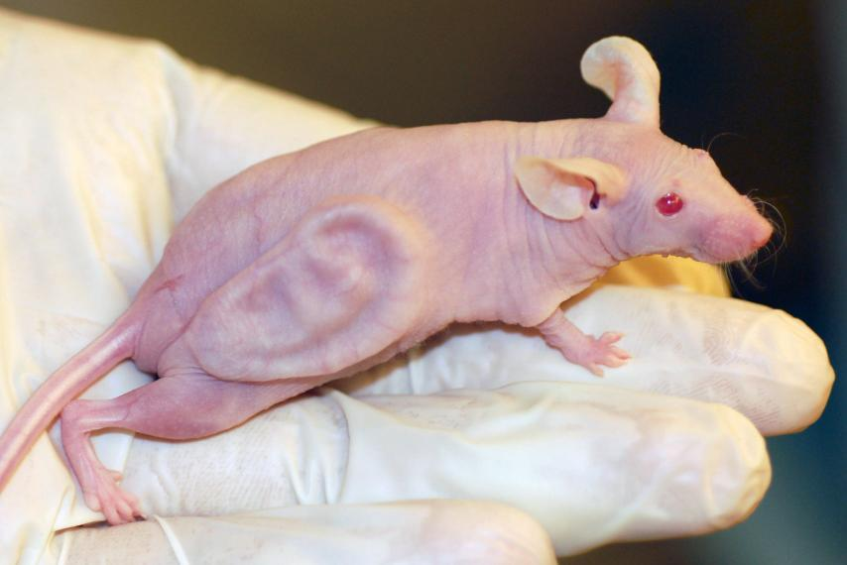
Genové inženýrství
Živočichové
- Zvířata (myši, drůbež, hospodářská zvířata, ryby) obsahující gen pro
růstový hormon – rychlejší růst, změna vlastností produktů
- Přežvýkavci obsahující ve střevě GMO-mikroorganismy, které redukují toxicitu některých rostlin (rozšíření potenciálu krmiv)
- Drůbež s pozměněnými trávicími schopnostmi (celulóza, lignin, tuky)
- Drůbež se zvýšeným obsahem lysozymu ve vejcích (využití v průmyslu a farmakologii)
Ovce s vylepšenou srstí
Zvířata jako dárci orgánů pro transplantace
Vylepšování nutriční hodnoty a chuti

Slide 55
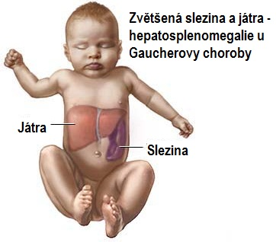
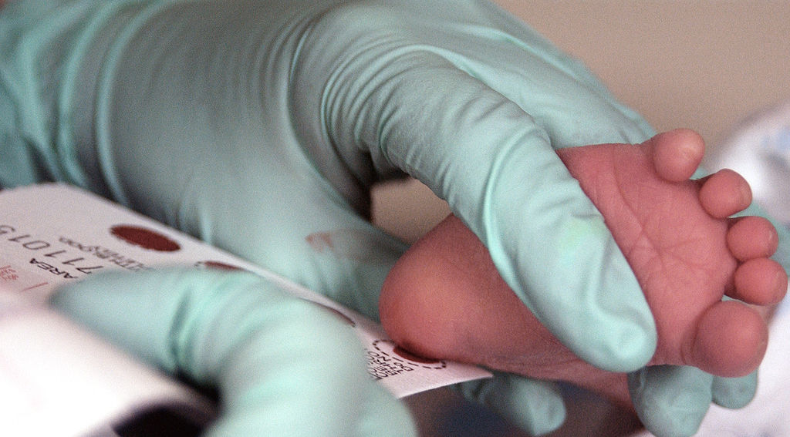
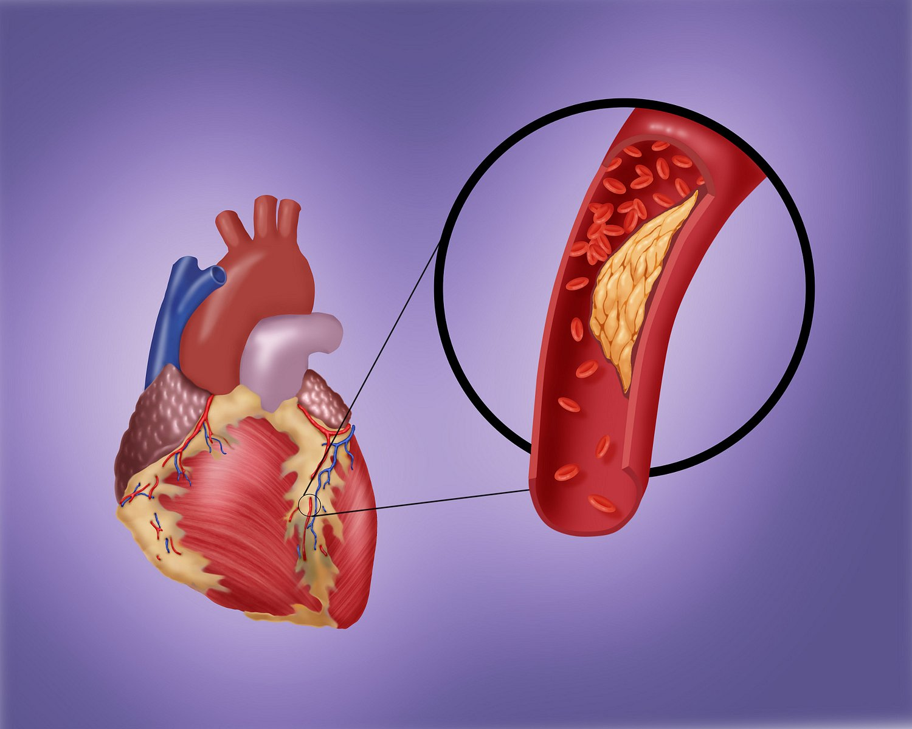
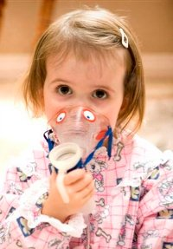
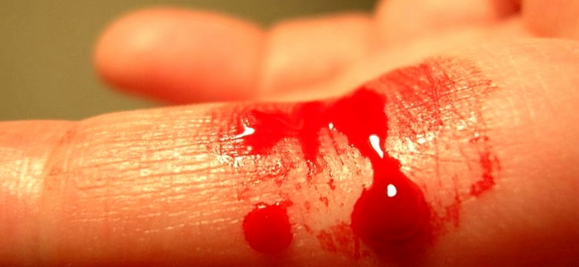
Genové inženýrství
Genová terapie
léčba genetických chorob dědičných i nádorových
Gaucherova choroba
fenylketonurie
familiární hypercholesterolemie
cystická fibróza
hemofilie

Slide 56
Otázky k diskuzi

Slide 57
Objev restrikčních endonukleáz umožnil spojovat ve zkumavce molekuly DNA jednoho druhu s molekulami DNA druhu jiného, a vytvářet tak rekombinantní molekuly DNA. Tyto molekuly lze vložit do živých buněk, kde se mohou exprimovat. Někteří lidé odmítají použití technologie rekombinantní DNA k modifikaci živých organismů, protože je to „nepřirozené“. Jiní tvrdí, že molekuly rekombinantní DNA se vytvářejí v nízké četnosti i v přírodě a že vědci pouze urychlují přirozené procesy. Jaký máte vy názor na tuto problematiku? A proč?

Slide 58
